Slide 1
IZGLED U MEDIJIMA
8.b

Slide 2
Kako mediji oblikuju naš pojam lijepoga?
Idealna težina i oblik tijela za žene mijenja se početkom 20. st. do sve tanjeg i mršavijeg u posljednjih nekoliko desetljeća
Naslovnice časopisa, oglasa i televizijskih ekrana
Idealno oblikovana tijela mladih, mršavih manekenki i mišićavih manekena
Za žene se uglavnom naglašava ideal mršavosti, dok kod muškaraca prevladava ideal mišićavosti

Slide 3
Idealan izgled žena u medijima sastoji se od:
bijelih i pravilnih zubi
velikih očiju
malog nosa
savršenog tena
ravnog trbuha
punih usana
…

Slide 4
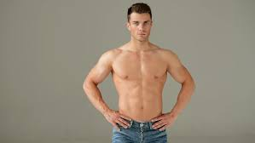
Idealan izgled muškaraca u medijima sastoji se od:
bijelih i pravilnih zubi
sjajne i bujne kose
pravilnih crta lica
izražene donje čeljusti
…

Slide 5
Pozitivni pr. prikaza izgleda
Istraživanje je provedeno u 2011. g.
Za žene je izlaganje ženskim modelima prosječne težine i veličine tijela povezano sa znatno pozitivnijom slikom tijela
Za muškarce je izlaganje modelima prosječne veličine tijela povezano s pozitivnijom slikom tijela
Modeli prosječne veličine i težine tijela promoviraju pozitivnu sliku tijela

Slide 6
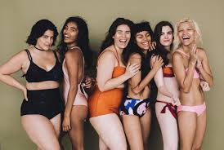
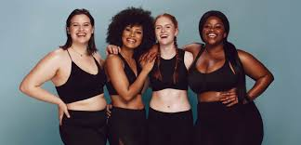

Slide 7
Negativni pr. prikaza izgleda
Pretjerana izloženost utječe na razvoj poremećaja slike tijela koje mogu dovesti do poremećaja u prehrani
Najčešći su poremećaji ANOREKSIJA i BULIMIJA
Pad samopouzdanja
Stvaranje kompleksa

Slide 8
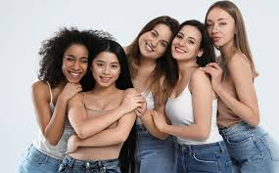
HVALA NA PAŽNJI!

Slide 9
Nepoznate riječi
Interalizacija – psih. proces usvajanja socijalnih normi, standarda ponašanja i doživljavanja.
Anoreksija – težak gubitak apetita čiji su razlozi emocionalne prirode.
Bulimija – poremećaj vezan uz hranjenje koji je psihološkog podrijetla, a može imati strašne tjelesne posljedice.

Slide 10
IZVORI
http://dkmk.hr/wp-content/uploads/2016/01/Stereotipi-i-medijski-prikazi-ljepote.pdf
https://www.medijskapismenost.hr/zbog-medija-mladi-su-nezadovoljni-izgledom-medijska-pismenost-cini-razliku/

